Slide 1

DEPARTAMENTO DE CIENCIAS DE LA COMPUTACIÓN
CARRERA DE INGENIERÍA EN SISTEMAS E INFORMATICA
TEMA: FRAMEWORK DE SEGURIDAD PARA DISPOSITIVOS IOT, BASADO EN EL PROTOCOLO OAUTH
AUTOR: VALDIVIESO ARIAS, EDISON DAVID
DIRECTORA: ING. GUALOTUÑA ÁLVAREZ, TATIANA MARISOL

Slide 2
Agenda
Problema
Objetivos
Análisis y diseño
Desarrollo y pruebas
Conclusiones y trabajos futuros

Slide 3
Problema

Slide 4
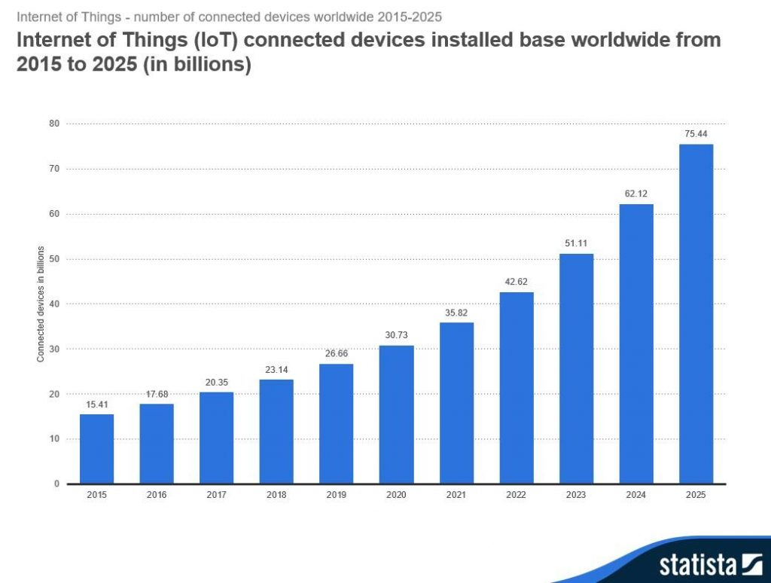
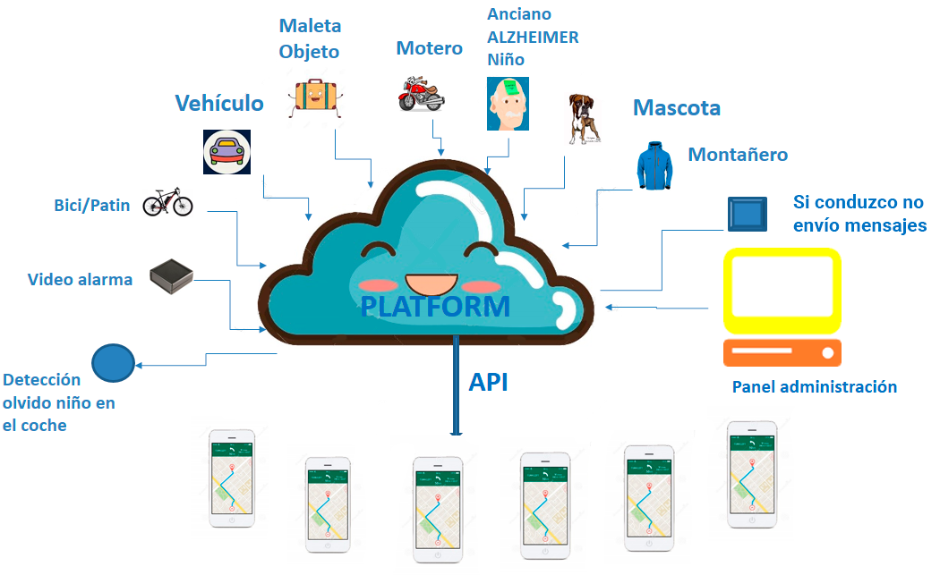
Problema
Dispositivos IoT con recursos limitados
Falta de seguridad por parte de los fabricantes
Fuente: (IoT World Online, 2018)
Seguridad en la autenticación de un ecosistema IoT

Slide 5
Objetivos

Slide 6
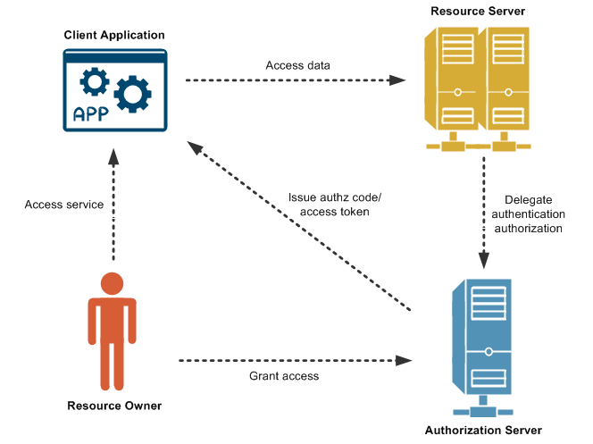




Objetivo General
OAuth 2.0
Framework de Seguridad
Autenticación
Ecosistema IoT
Fuente: (Fernandez, 2019)

Slide 7
Objetivos Específicos
Identificar soluciones de autenticación existentes y modelos de seguridad para dispositivos IoT.
Desarrollar un framework de seguridad para la autenticación de dispositivos IoT.
Validar el framework de seguridad.

Slide 8
Análisis y diseño

Slide 9

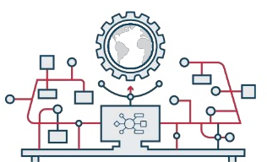
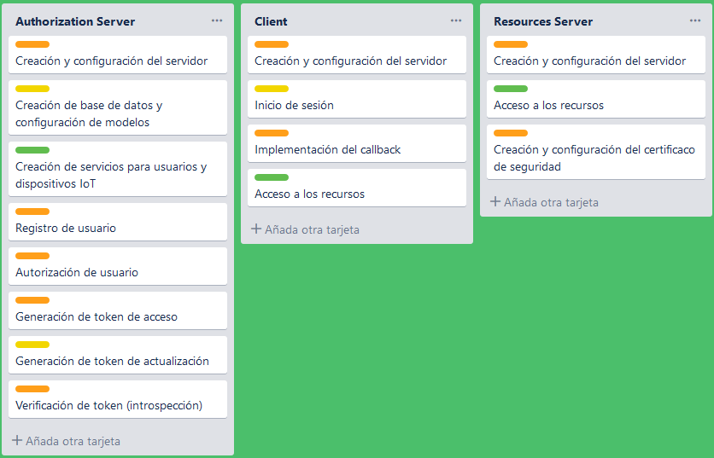
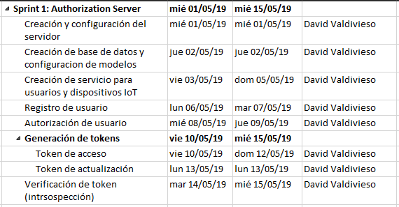
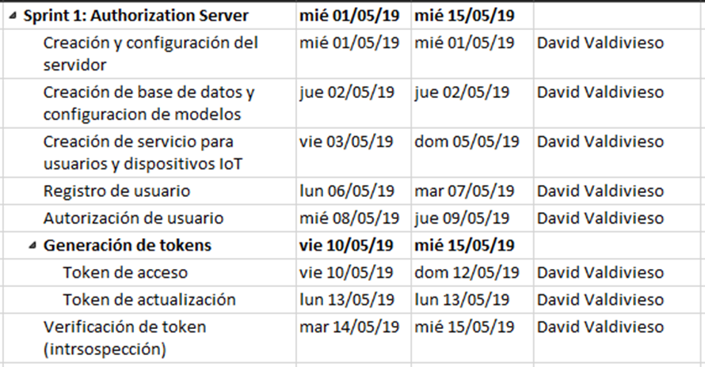



SCRUM
Product Backlog
Sprint
Planning sprint
Entregable

Slide 10
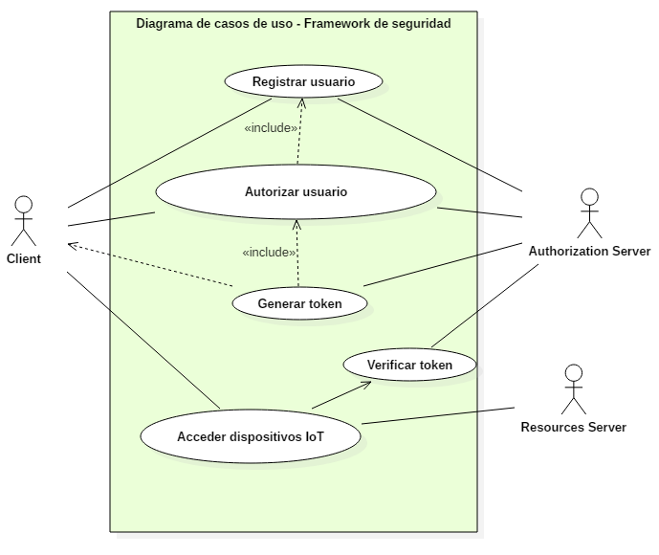
Casos de uso

Slide 11
Desarrollo y pruebas

Slide 12
Arquitectura del framework
Client
Authorization Server
Resources Server
1.
4.
Request: código autorización
Send: credenciales de usuario.
Response: JWT, id refresh token
1.
2.
3.
2.
5.
Response: código autorización
Request: acceso dispositivos IoT
Send: JWT.
4.
5.
6.
6.
3.
Proof of Possession
(introspection)
Request: validar JWT
Send: JWT.
Response: JWT validado
Request: access token y refresh token
Send: código autorización

Slide 13
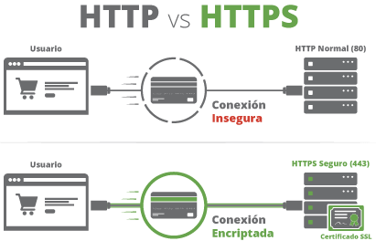

Pruebas – Man in the Middle
TCP
TCP+TLS
Fuente: (Sucuri Inc, 2019)

Slide 14
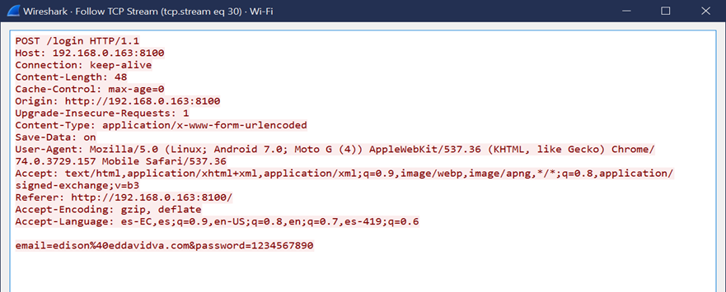

Pruebas – Man in the Middle
Escenario Inseguro
Fuente: (Velasco, 2018)

Slide 15
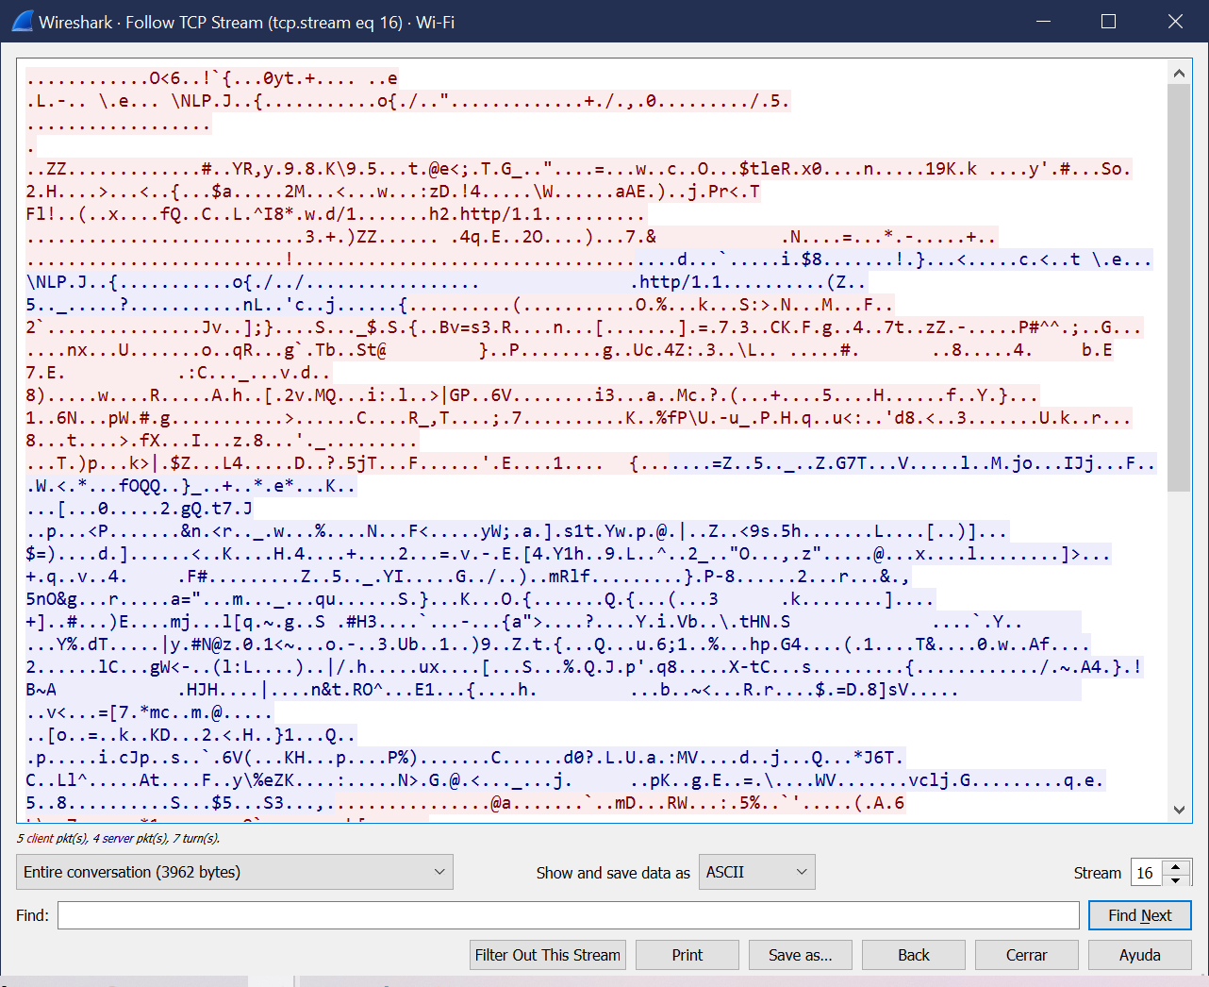
Pruebas – Man in the Middle
Escenario Seguro
Fuente: (Velasco, 2018)

Slide 16

Pruebas – Brute force attack
Hydra
Fuente: (Pengs.Win, 2018)
hydra 192.168.0.163 https-form-post "/login:email=^USER^&password=^PASS^:Bad login" -s 8500 -l edison@eddavidva.com -P /home/invest/Documents/Hack/pass.txt

Slide 17
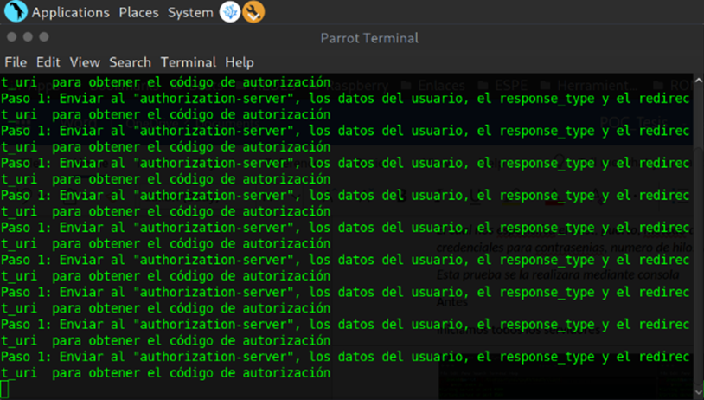
Pruebas – Brute force attack
Escenario Inseguro

Slide 18
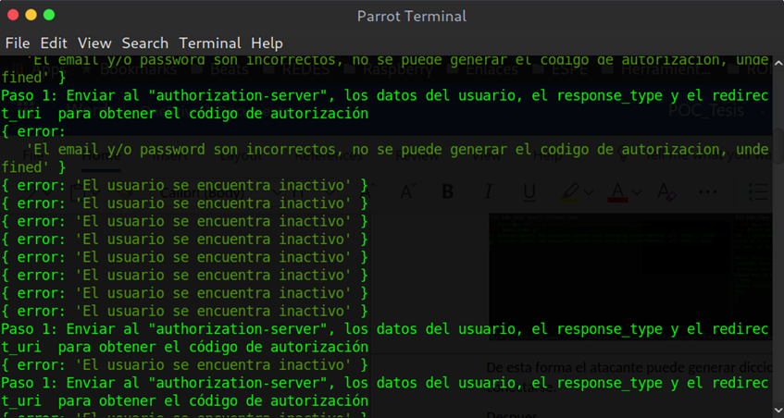
Pruebas – Brute force attack
Escenario Seguro

Slide 19
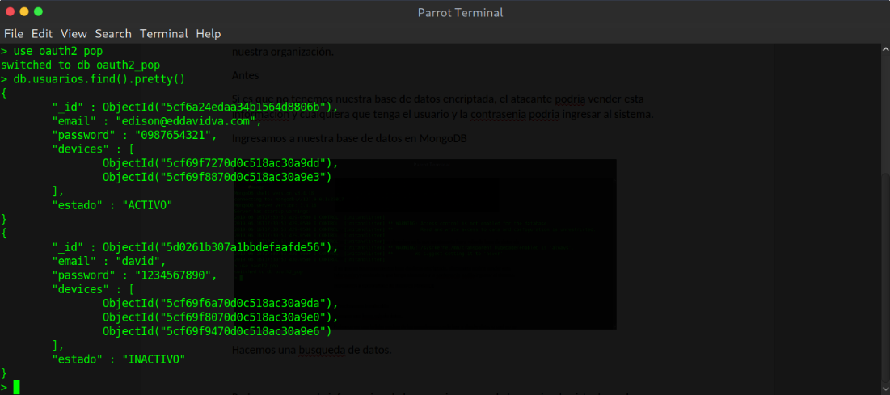
Pruebas – Impersonation
Escenario Inseguro

Slide 20
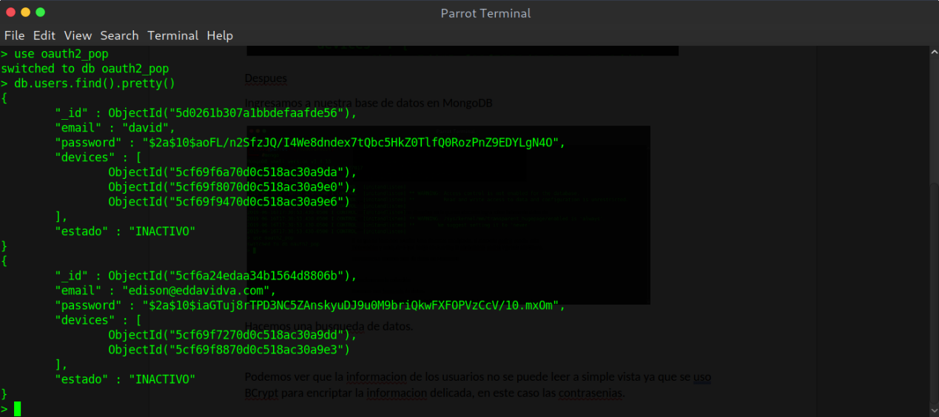

Pruebas – Impersonation
Escenario Seguro
Fuente: (Ramesh, 2018)

Slide 21
Conclusiones y trabajos futuros

Slide 22
Conclusiones
OAuth 2.0. es el protocolo más utilizado para el proceso de autorización en aplicaciones y ecosistemas IoT.
Dentro de los ataques mas comunes están Man-in-the-Middle, Brute Force Attack e Impersonation.
OAuth 2.0 es considerado en la actualidad uno de los métodos más seguros para la autorización de acceso a cualquier tipo de recursos.
El mecanismo de Proof of Possession juntamente con OAuth 2.0., brindan un middleware de seguridad para la verificación del JWT.
Con la implementación de certificados SSL y BCrypt, y mediante pruebas de concepto se logró evidenciar la mitigación de vulnerabilidades causadas por Man-in-the-Middle, Brute Force Attack e Impersonation.

Slide 23


Trabajos futuros
Analizar, diseñar y desarrollar un frontend.
Fuente: (Posicionate, 2019)
Implementar un sistema de comunicación entre el bróker y los dispositivos IoT con su capa de seguridad.
Fuente: (Proydesa, 2019)

Slide 24
Preguntas

